Slide 1
La Biodiversità
Lettura espressiva di favole
Classe Prima

Slide 2
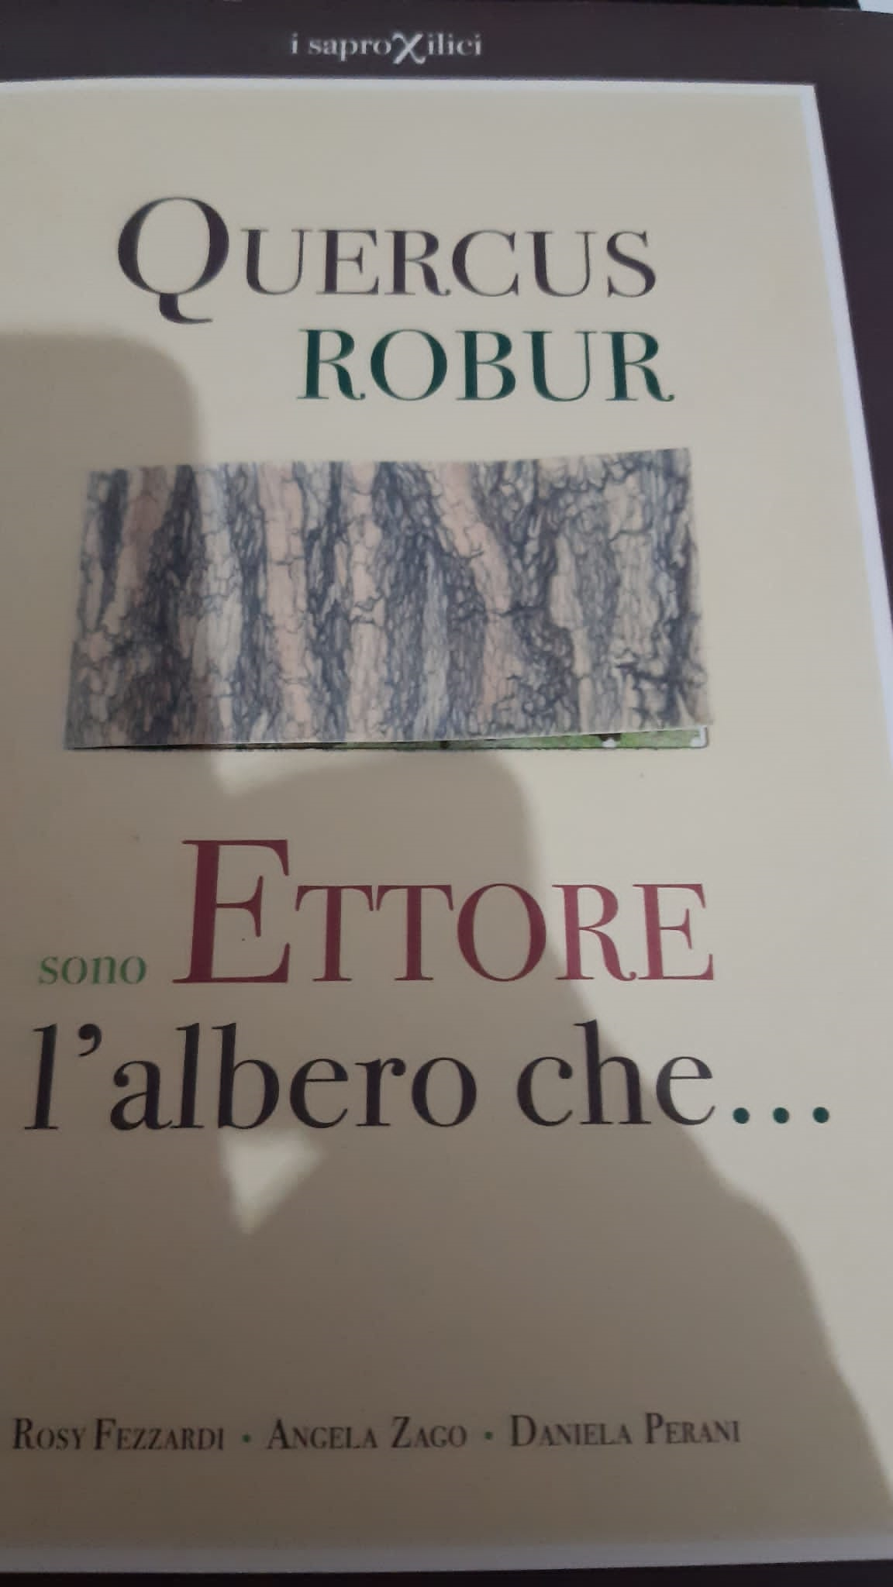
Quercus Robor sono Ettore L’albero che…

Slide 3
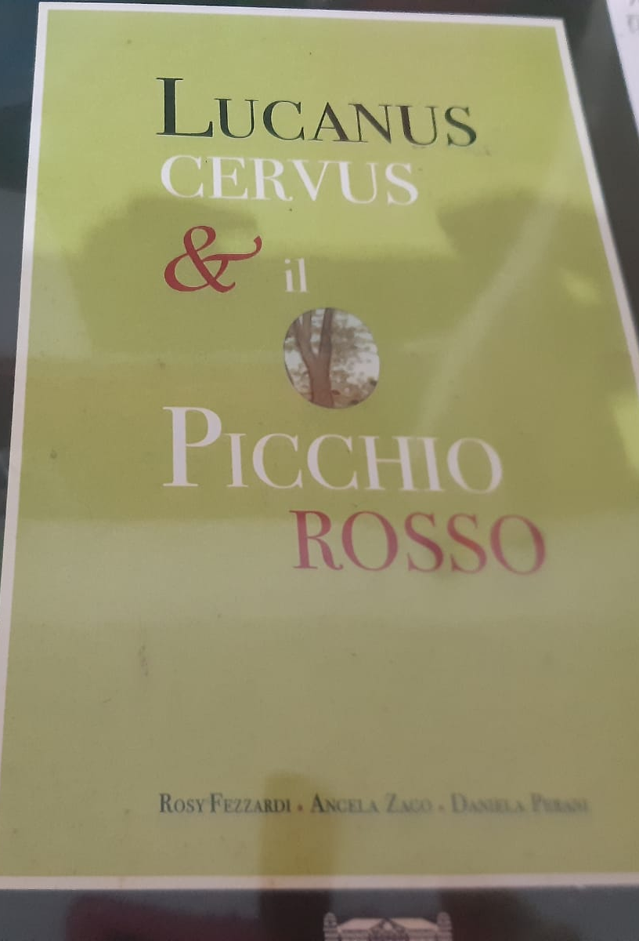
Lucanus Cervus e il Picchio Rosso

